Slide 1
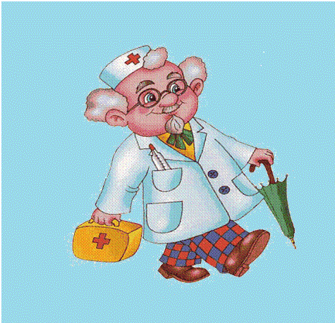
Муниципальное бюджетное дошкольное образовательное учреждение детский сад «№ 49 «Улыбка»
ПРОЕКТ
«Знания о профессии врача"

Slide 2

Этапы проекта:
Подготовительный: составление перспективно-тематического плана, разработка содержания
конспектов занятий, художественную литературу, иллюстрированный материал по теме проекта;
Основной: (реализация проекта): проведение с детьми занятий, сюжетной-ролевых игр а также
обогащение детско-родительского взаимодействия через организацию совместных занятий;
Актуальность проекта:
Игра – это ведущий вид деятельности у детей. Через сюжетно-ролевые игры ребенок познает
мир, учится общению, готовится к социуму, «примеряя» на себя взрослую жизнь. Полноценное
развитие игры дошкольника во многом зависит от того, насколько успешно проходит ее освоение
в период раннего возраста.
Сюжетно-ролевые игры позволяют развивать творческие способности детей, их фантазию и
артистизм, учат вживаться в образ того или иного персонажа, играть определенную роль. Они
имеют большое значение в социальной адаптации ребенка, реализации его возможностей в
будущем. Проигрывая различные жизненные ситуации, дети учатся идти на компромисс, меньше
ошибаться в людях, избегать конфликтных ситуаций, поддерживать дружелюбную атмосферу.
В сюжетно-ролевой игре успешно развиваются личность ребенка, его интеллект, воля,
воображение и общительность, но самое главное, эта деятельность порождает стремление к
самореализации, самовыражению. Кроме того, игра является надежным диагностическим
средством психического развития детей. К трем годам у детей необходимо сформировать азы
сюжетной игры – умение осуществлять разнообразные условные игровые действия.
Участники проекта: дети 1 младшей группы 2-3 лет, воспитатель группы.

Slide 3
Цель : Сформировать у детей умение играть в сюжетно-ролеву юигру
«Больница».
Задачи: Учить детей отражать в игре знания о профессии врача;
Развивать интерес и уважение к благородной профессии врача;
Способствовать возникновению ролевого диалога;
Научить основным приемам ухаживания за больным, формировать
чуткое, внимательное отношение к заболевшему;
Правильно пользоваться врачебными принадлежностями в
Соответствии с их назначением;
Подводить к самостоятельному созданию игровых замыслов;
Учить подбирать предметы и атрибуты для игры;
Развивать умение детей играть дружно, коллективом;
Воспитывать бережное отношение к игровому оборудованию.

Slide 4
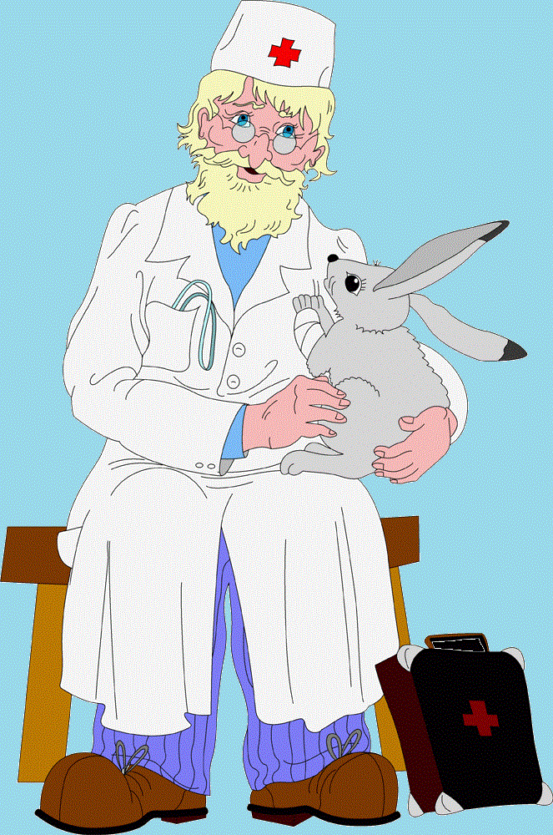
Формы и методы работы:
Познавательное развитие
Экскурсия в медицинский кабинет детского сада;
Рассматривание иллюстраций «Профессии»
Развитие речи:
Беседы: «О профессии врача, медсестры»;
«Кто лечит больных», «Что делает мама, когда я
заболел», «Что нужно доктору
для работы»
Ознакомление с художественной литературой;
Чтение стихотворений:
К.Чуковский «Айболит», В.Берестов
«Больная кукла», Е. Благинина «Больной
зайка». Обсуждение сюжетов, поступков героев;
Игровая деятельность.

Slide 5
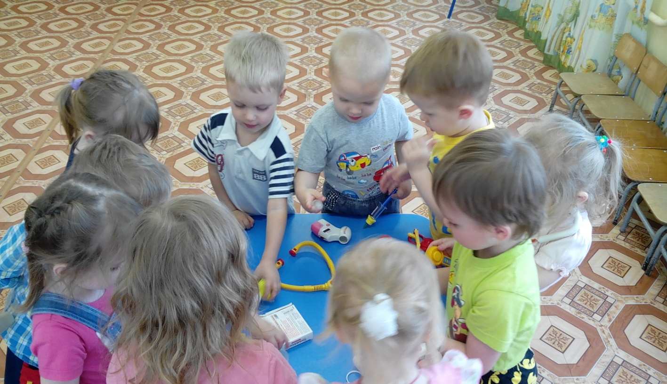
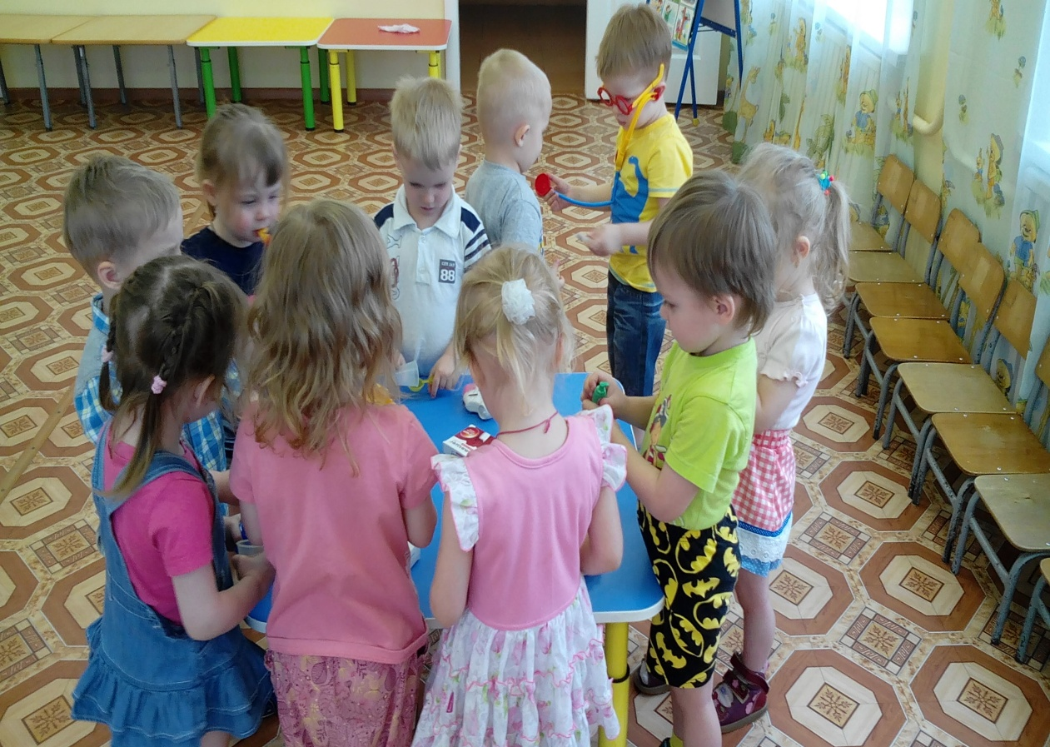
Знакомство детей с отребутами для игры «Доктор».

Slide 6
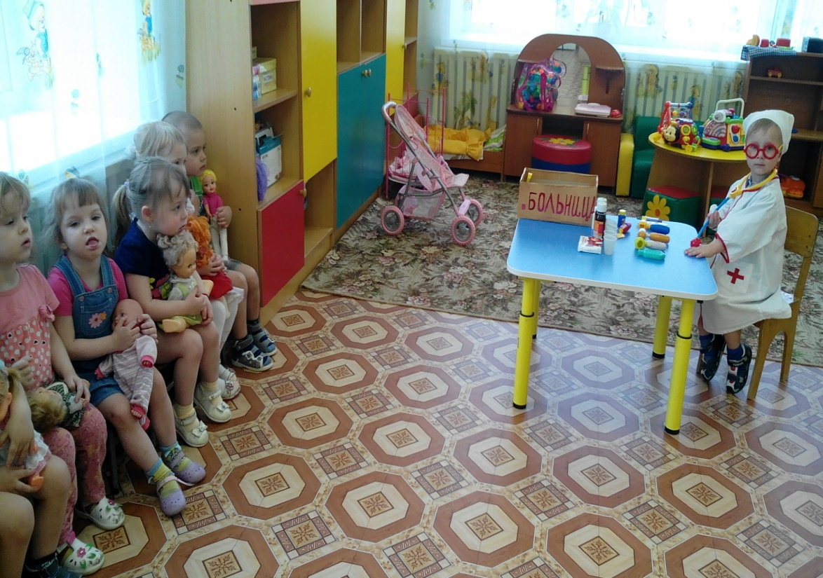
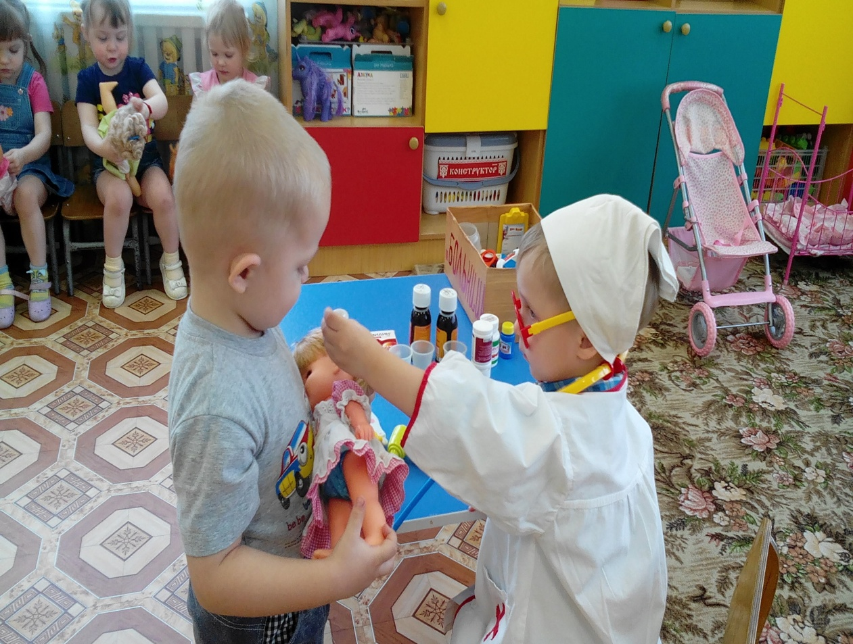
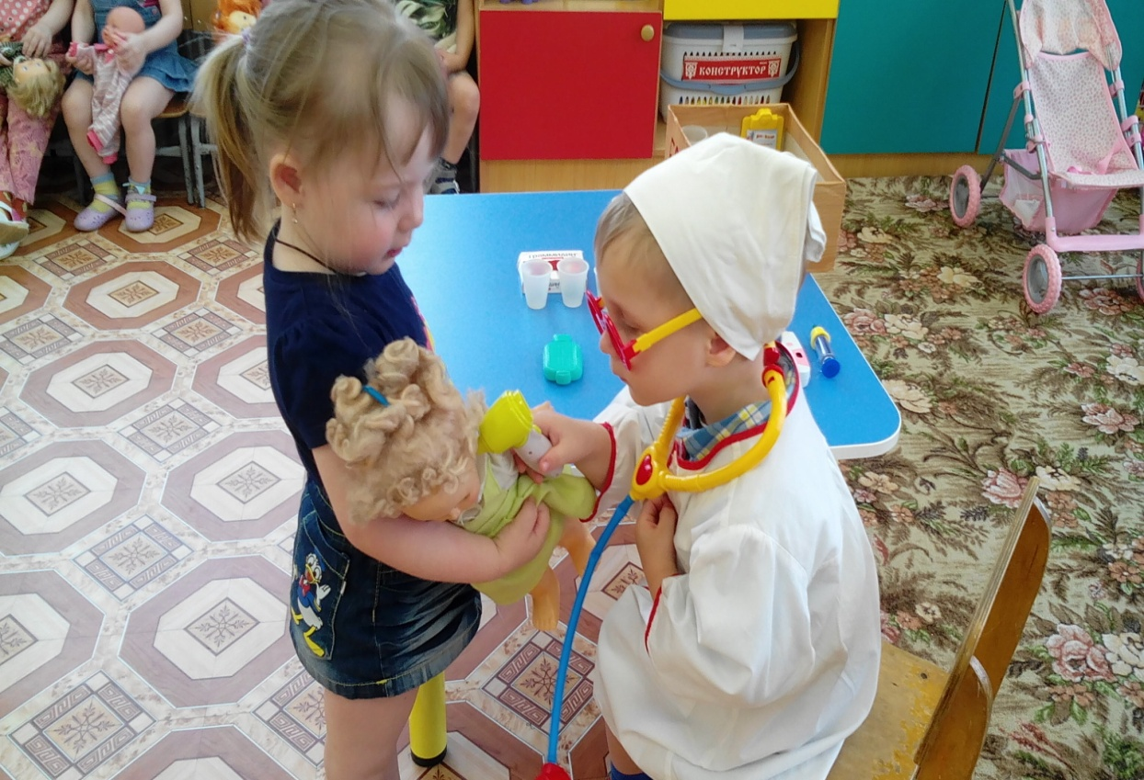
Доктор к приёму готов.
Доктор принимает пациентов.

Slide 7
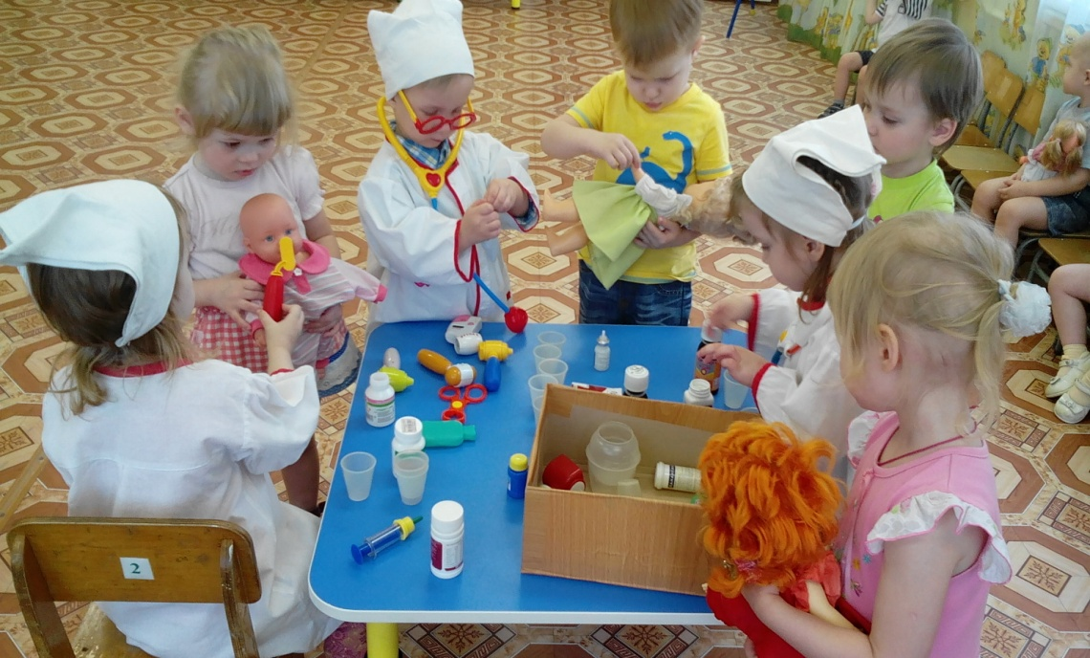
Когда вокруг нас много хороших врачей,
тогда наши игрушки быстро станут
здоровыми.
Игра продолжается.

